Slide 1

Licenciatura en Contaduría
Unidad de Aprendizaje:
Sistemas de Control Interno
Unidad de Competencia I
Tema:
“Conocimientos Básicos del Control Interno”
Por: Dra. REBECA TEJA GUTIÉRREZ
Unidad de aprendizaje que se imparte en el 8° semestre de la Licenciatura en Contaduría Pública.
Mayo, 2018

Slide 2
PRESENTACIÓN
El presente trabajo aborda el tema 1 de la unidad de competencia I. El tema que se aborda son los conceptos básicos que sirvan de base para instalar sistemas de control interno en cualquier tipo de entidad u organización.
Este material ha sido elaborado como una guía, con la finalidad de apoyar al estudio independiente de los alumnos de 8° semestre que cursan la unidad de Aprendizaje “Sistemas de Control Interno”.
Dicho material esta diseñado de una manera secuencial, sistematizada y explicita, de tal manera que se da a conocer los elementos básicos del control interno.
Esperando que se ha de mucho apoyo en tu aprendizaje significativo.

Slide 3
OBJETIVO DEL TEMA
El principal objetivo es dar a conocer los conocimientos básicos del control interno, el cual se abordará lo siguiente:
Antecedentes del control interno
Definición del control interno
Objetivos del control interno
Importancia del control interno
Características del control interno
Principios del control interno
Clasificación del control interno
Estructura del control interno

Slide 4


INTRODUCCIÓN
El control interno es un elemento importante en le funcionamiento y operación de las empresas y tiene un gran efecto en la calidad, oportunidad y veracidad de la información que genera la empresa. El auditor debe realizar un estudio y evaluación del Control Interno, como parte de una revisión de estados financieros practicada conforme a las Normas de Auditoría Generalmente Aceptadas.

Slide 5
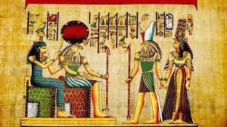
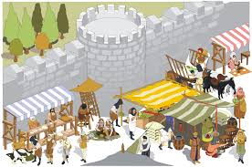
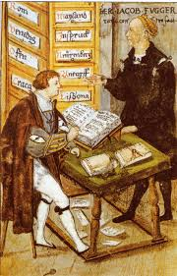
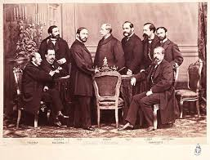

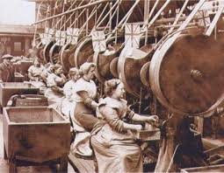
Antecedentes del Control Interno
Desde tiempos remotos, el ser humano ha tenido la necesidad de controlar sus pertenencias y las del grupo del cual forma parte, por lo que de alguna manera se tenían tipos de control para evitar desfalcos; por tal situación, es necesario que una empresa establezca un control interno, ya que con esto se logran mejorar la situación financiera, administrativa y legal.
Egipto, Fenicia, Siria y otros
Se observa la contabilidad de partida doble
Edad Media
Surge la necesidad de controlar las operaciones que por su magnitud eran realizadas por máquinas manejadas por varias personas.
A fines del siglo XIX
Una serie de normas y acciones e interpretaciones del Control Interno en el ámbito internacional.
Revolución Industrial
Venecia 1494
Aparecieron los libros de contabilidad para controlar las operaciones de los negocios.
A partir de los 80´s
Los hombres de negocios se preocupan por formar y establecer sistemas adecuados para la protección de sus intereses.
Fray Lucas Paccioli, mejor conocido como Lucas di Borgo, escribió un libro sobre la contabilidad de partida doble.

Slide 6


DEFINICIÓN DEL CONTROL INTERNO
El Control Interno se define como un conjunto de normas, principios, fundamentos, procesos, procedimientos, acciones, mecanismos, técnicas e instrumentos de Control que, ordenados relacionados entre si y unidos a las personas que conforman una organización, se constituye en un medio para lograr una función administrativa integra, eficaz y transparente, apoyando el cumplimiento de sus objetivos institucionales y contribuyendo al logro de las metas y finalidad de cada organización.

Slide 7



Objetivos del Control Interno
Protección de activos de la empresa
El control interno busca en forma general los siguientes objetivos:
Objetivos
Verificar la exactitud y confiabilidad de la información financiera
Promover la eficiencia de las operaciones
Proteger los activos
Verificar la información financiera

Slide 8

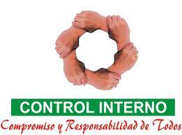
IMPORTANCIA DE LA AUDITORIA INTERNA
Importancia del Control Interno
Información Ejecución
Localiza Responsables
Establece Correctivos
Aplicación Global
Identifica Desviaciones
Facilita administrar

Slide 9
Características del Control Interno
El control Interno denota ciertas características que permiten entender mejor cual será la función que desempeñara en la empresa. Para ello a continuación se mencionan las características que engloban el contexto de control interno:
Auto controlable
La correcta ejecución de las obligaciones de la empresa, servirá para implantar herramientas básicas del control adecuadas para cada departamento.
Obtención de desviaciones
Debe identificar las diferencias entre lo presupuestado y los resultados obtenidos antes de su ejecución ya que la carencia de control es una causa para que exista desviaciones.
Adaptabilidad
El control debe responder ante operaciones cotidianas y ante situaciones extraordinarias.
Implementación
Realización
Todas las actividades de la organización deben estar orientadas a alcanzar los objetivos establecidos, y estos serán coordinados y supervisados por la dirección.
Establecer funciones realizables para alcanzar los propósitos fundamentales del control.

Slide 10
Características del Control Interno
Información clara
Una apropiada delegación de responsabilidades y delimitación de funciones evitara futuros fraudes o errores en la ejecución de tareas.
Segregación de funciones
La separación de actividades de autorización, ejecución, registro, custodia y realización no deben recaer en una sola persona.
Relación departamental
El control debe enlazar en sistema contable, financiero de planeación, verificación, información y operación de la entidad.
Preventivo
Costo-Beneficio
La información que proporcione debe ser explicita para evitar confusión en la toma de decisiones.
El control debe ser igual o menor a la cantidad de operaciones que se revisan para mantener su rentabilidad de la empresa.
Siguiendo con las características:

Slide 11
Principios del Control Interno
Consiste en que el sistema de control interno debe velar porque las actividades de la organización estén orientadas efectivamente hacia el interés general, sin otorgar privilegios a grupos especiales.
El principio de moralidad:
Todas las operaciones se deben realizar no sólo acatando las normas aplicables a la organización, sino los principios éticos y morales que rigen la sociedad. Los valores morales surgen primordialmente en el individuo por influjo y en el seno de la familia, y son valores como el respeto, la tolerancia, la honestidad, la lealtad, el trabajo, la responsabilidad, etc. Los valores morales perfeccionan al nombre en lo más íntimamente humano, haciéndolo más humano, con mayor calidad como persona.
El principio de eficiencia
Vela porque, en igualdad de condiciones de calidad y oportunidad, la provisión de bienes y/o servicios se haga al mínimo costo, con la máxima eficiencia y el mejor uso de los recursos disponibles.
El principio de igualdad:
El principio de Economía
Vigila que la asignación de los recursos sea la más adecuada en función de los objetivos y la metas de la organización.
El Control Interno implica los siguientes principios:

Slide 12
Principios del Control Interno
Consiste en que uno de los principales aspectos sujetos a control debe ser la capacidad de respuesta oportuna, por parte de la organización, a las necesidades que atañen a su ámbito de competencia.
El principio de imparcialidad y publicidad:
Consiste en obtener la mayor transparencia en las actuaciones de la organización de tal manera que nadie pueda sentirse afectado en sus intereses o ser objeto de discriminación, tanto en oportunidades como en acceso a la información.
El principio de valoración de costos ambientales
Consiste en que la reducción al mínimo del impacto ambiental negativo debe ser un valor importante en la toma de decisiones y en la conducción de sus actividades rutinarias en aquellas organizaciones en las cuales sus operaciones puedan tenerlo.
El principio de celeridad:
El principio de Doble Control
Consiste en que una operación realizada por un trabajador en determinado departamento, sólo puede ser aprobada por el supervisor del control interno, si esta operación ya fue aprobada por el encargado del departamento. Cuando se efectúa la asignación de funciones, hay que tener presente que el trabajo que ejecuta un individuo, sea el complemento de realizado por otro, el objetivo es que ninguna persona debe poseer el control total.
Siguiendo con los principios del Control Interno implica los siguientes:

Slide 13
Clasificación del Control Interno
En un sentido amplio el Control Interno se incluye controles que pueden ser catalogados como contables o administrativos.
La clasificación entre controles contables y controles administrativos variaría de acuerdo con las circunstancias individuales, por lo que se divide en Control Interno Contable y Administrativo.
Control Interno Contable:
Con este control se busca la protección de los activos de la empresa, donde además se pretende obtener información financiera veraz, confiable y oportuna. Este control de efectúa de acuerdo a las autorizaciones generales o específicas de la administración.

Slide 14
Clasificación del Control Interno
Control Interno Contable
Comprende el plan de la organización y todos los métodos y procedimientos que tienen que ver principalmente y están relacionados directamente con la protección de los activos y la contabilidad de los registros financieros. Generalmente incluyen controles tales como los sistemas de autorización y aprobación, segregación de tareas relativas a la anotación de registros e informes contables de aquellas concernientes a las operaciones de custodia de los activos, los controles físicos sobre los activos y la auditoría interna.
Comprende aquella parte de control interno que influye directa o indirectamente en la confiabilidad de los registros contables y la veracidad de los estados financieros, cuentas anuales o estados contables de síntesis.

Slide 15
Clasificación del Control Interno
Control Interno Contable
Las finalidades asignadas tradicionalmente al control interno contable son:
a)
La custodia de los activos o elementos patrimoniales
b)
Salvaguardar los datos y registros contables, para que las cuentas anuales o estados contables de síntesisn que se elaboren a partir de los mismos sean efectivamente representativos constituyan una imagen fiel de la realidad económica financiera de la empresa.
c)
Obtención de información financiera veraz, confiable y oportuna.

Slide 16
Clasificación del Control Interno
Control Interno Adminstrativo
Los controles administrativos comprenden el plan de organización y todos los métodos y procedimientos que están relacionados principalmente con la eficiencia de las operaciones, la adhesión a las políticas gerenciales y que, por lo común, solo tienen que ver indirectamente con los registros financieros. Generalmente incluyen controles tales como los análisis estadísticos, estudios de tiempo y movimientos, informes de actuación, programas de adiestramiento del personal y controles de calidad.

Slide 17
Clasificación del Control Interno
Control Interno Adminstrativo
Los objetivos fundamentales del Control Interno Administrativo son:
Promoción de eficiencia en la operación de la empresa.
Que la ejecución de las operaciones se adhiera a las políticas establecidas por la administración de la empresa.

Slide 18
Clasificación del Control Interno
Control Interno Adminstrativo
En el control interno administrativo se involucran :
El plan de organización
Los procedimientos
Los registros relativos a los procedimientos
La medidas relacionadas con la eficiencia operacional
La observación de políticas en todas las áreas de la organización

Slide 19
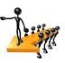


ESTRUCTURA DEL CONTROL INTERNO
Procedimientos
Objetivos Específicos
Políticas
Establecidos para proporcionar orden y establecer criterios a seguir.
Establecidos para proporcionar ordenamientos en los procesos administrativos.
Son la guía que deberá seguir todo miembro integrante de la organización.
El estudio y evaluación del Control Interno debe considerar las características de la empresa y del tipo de negocio en que participa.

Slide 20
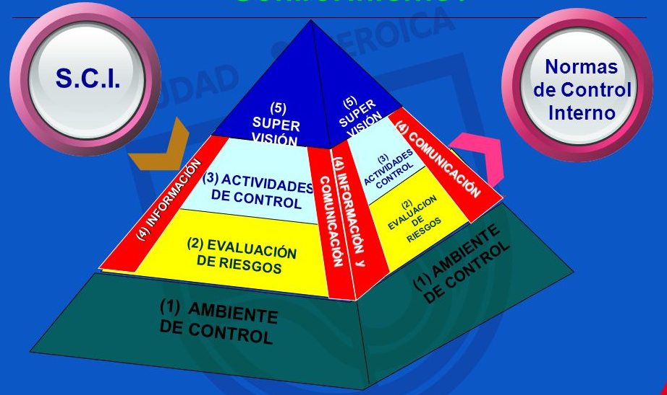
Elementos de la Estructura del Control Interno
1. Ambiente de Control
2. Evaluación de Riesgo
3. Actividad de Control Gerencial
4. Información y Comunicación
5. Supervisión
La relación es la siguiente:
Veamos cada una de ellas…

Slide 21

1. Ambiente de Control
El primer elemento de la estructura del Control Interno es el Ambiente de Control y representa:
La combinación de factores que afectan las políticas y procedimientos de una entidad fortaleciendo o debilitando sus controles.
Factores a considerar en el ambiente de control
Métodos de control para supervisar y dar seguimiento
Políticas y prácticas de personal
Influencias externas
Métodos para asignar autoridad y responsabilidad
Funcionamiento del Consejo de Administración y sus Comités
Estructura de organización de la Entidad
Actitud de la administración hacia el Control Interno

Slide 22


2. Evaluación de Riesgo
El segundo elemento de la estructura de Control Interno es la Evaluación de Riesgos. La Evaluación de Riesgos en una Empresa considera todos aquellos riesgos relevantes que pueden afectar su funcionamiento y operación. El auditor estará más interesado en la Evaluación de Riesgos de una Entidad relacionados con la Información Financiera.
El proceso de Evaluación de Riesgos relacionados con la información financiera considera:
La identificación, análisis y administración de Riesgos Relevantes en la preparación de Estados Financieros que pudieran evitar que estos estén razonablemente presentados de acuerdo con las normas de información financiera.
Los riesgos Relevantes a la información financiera, incluye eventos o circunstancias externas o internas que pueden ocurrir y afectar la habilidad de la entidad en el Registro, Procesamiento, Agrupación o Reporte de Información.

Slide 23
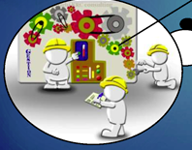
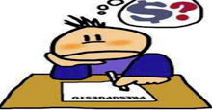
2. Evaluación de Riesgo
Algunos de los riesgos relevantes que pueden presentarse en una empresa, y sobre los cuales el auditor debe poner especial interés por el efecto que pueden tener en la información financiera son:
Cambios en el ambiente operativo
Nuevo personal
Sistemas de información nuevos o rediseñados
Crecimientos acelerados
Nuevas Tecnologías
Nuevas Líneas, productos o actividades
Reestructuración corporativa
Cambios en pronunciamientos contables
Personal con mucha antigüedad
Operaciones en el extranjero
La evaluación de Riesgos que realiza la entidad difiere de la consideración de riesgos de auditoría que realiza el auditor en una auditoría de estados financieros cuyo enfoque es identificar aquellas situaciones o riesgos que pueden estar afectando los estados financieros de la Empresa.

Slide 24

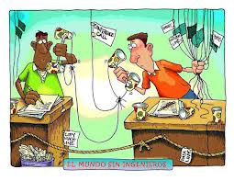

3. Información y Comunicación
El tercer elemento de la estructura de Control Interno son los Sistemas de Información y Comunicación. Los sistemas de información y comunicación en la empresa relacionados con los estados financieros, incluyen el Sistema de Contabilidad de la misma y consiste en los métodos y registros establecidos para Identificar, Reunir, Analizar, Clasificar, Registrar y Producir Información Cuantitativa de las operaciones que realiza una Entidad Económica.
La calidad de los sistemas generados de información afecta la habilidad de la Gerencia en tomar las decisiones apropiadas para controlar las actividades de la entidad y preparar reportes financieros confiable y oportunos.

Slide 25
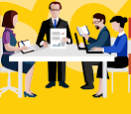

3. Información y Comunicación
Para que un sistema contable sea útil y confiable debe contar con métodos y registros que:
Identifiquen y registren las transacciones reales
Describan oportunamente todas las transacciones con el detalle que permita su clasificación.
Cuantifiquen el valor de las operaciones
Registren las transacciones en el periodo correspondiente
Presenten y revelen adecuadamente dichas transacciones en los Estados Financieros.
Los sistemas de comunicación incluyen la forma en que se dan a conocer las funciones y responsabilidades relativas al control interno de los reportes financieros.

Slide 26


4. Actividad de Control Gerencial o Procedimientos de Control
El cuarto elemento de la estructura de Control Interno son los Procedimientos de Control. Las políticas y procedimientos que establece la Administración y que proporcionan una seguridad razonable de que se van a lograr en forma eficaz y eficientemente los objetivos específicos de control de la Entidad constituyen los procedimientos de control.
Una de las situaciones frecuentes con las que se enfrenta el auditor es la falta de formalización de los procedimientos de control. El auditor debe estar más interesado en evaluar el funcionamiento efectivo de los procedimientos de control que en su formalización dentro de la empresa.
Los procedimientos de control pueden tener el carácter preventivo, detectivo o correctivo de acuerdo a su diseño destinado a evitar errores o a identificarlas y corregirlas.

Slide 27


4. Actividad de Control Gerencial o Procedimientos de Control
Los procedimientos de control están orientados al cumplimiento con los Objetivos Específicos de Control, los cuales son:
Autorización
Correcto registro de operaciones (diseño y uso de documentos y registros apropiados).
Segregación de funciones y responsabilidad
Protección de los activos
Adecuada valuación y verificación independiente.

Slide 28


5. Supervisión o Vigilancia
El quinto elemento de la estructura de Control Interno es la Vigilancia. La vigilancia es un proceso que:
Asegura la eficiencia del control interno a través del tiempo
1
Incluye la evaluación del diseño y operación de procedimientos de control en forma oportuna
2
Aplicar medidas correctivas cuando sea necesario
3

Slide 29



5. Supervisión o Vigilancia
El proceso de vigilancia se lleva a cabo:
Sobre actividades en marcha
1
Evaluaciones separadas
2
La combinación de ambas
3

Slide 30





5. Supervisión o Vigilancia
El proceso de Vigilancia debe incluir el uso de información o comunicaciones de externos como son :
Quejas de clientes o usuarios
1
Registros de comentarios o sugerencias de usuarios
2
Comunicaciones de auditores externos
3

Slide 31
BIBLIOGRAFÍA
Santillan González, Juan Ramón. Establecimiento de sistemas de control interno. Funciones de Contraloría. Ecafsa, México, 2015.
Normas y procedimientos de auditoría, México, 2017.
González, A. A. (2013). Importancia del control interno en la empresa. Soy Conta, innovación contable, 50-62.
Hernández Barros, R. (2015). Los riesgos de las entidades y el control interno. INNOVAR, 61-70.
Donald, T. (2010). Auditoria . México: Limusa.

Slide 32

GRACIAS POR SU ATENCIÓN
rebeteja@yahoo.com.mx

